Slide 1
绪论
《神经网络与深度学习》
https://nndl.github.io/

Slide 2
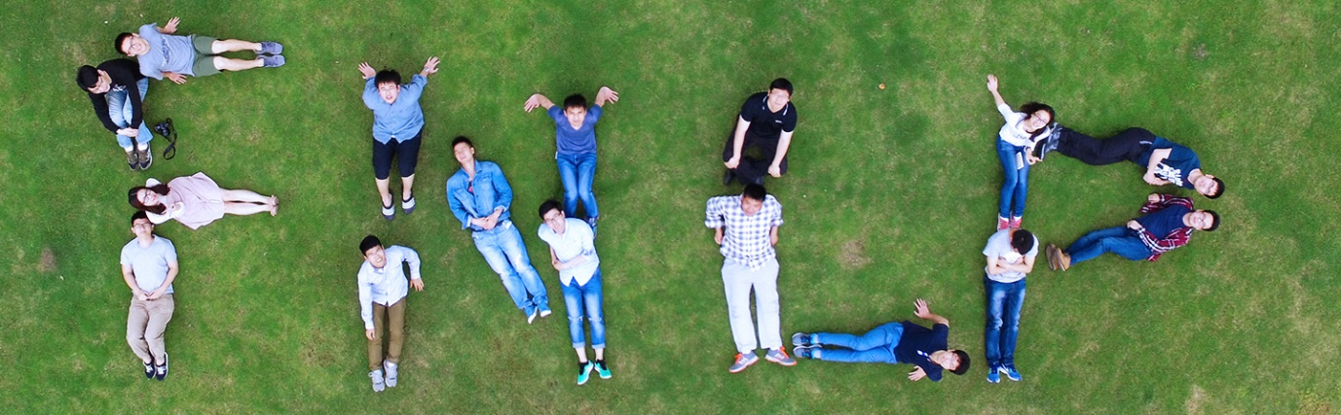
研究组介绍
主要聚焦于深度学习与自然语言处理领域，包括语言表示学习、词法/句法分析、文本推理、问答系统等方面。
主要成果
  近几年发表国际顶级会议/期刊（IJCAI、ACL、AAAI、EMNLP等）论文50余篇，ACL2017杰出论文
  SQUAD2.0第二，SQUAD1.1多次第一
  开源自然语言处理系统：
    FudanNLP:国内最早的开源NLP系统之一
    fastNLP: 一个全新的系统!

Slide 3
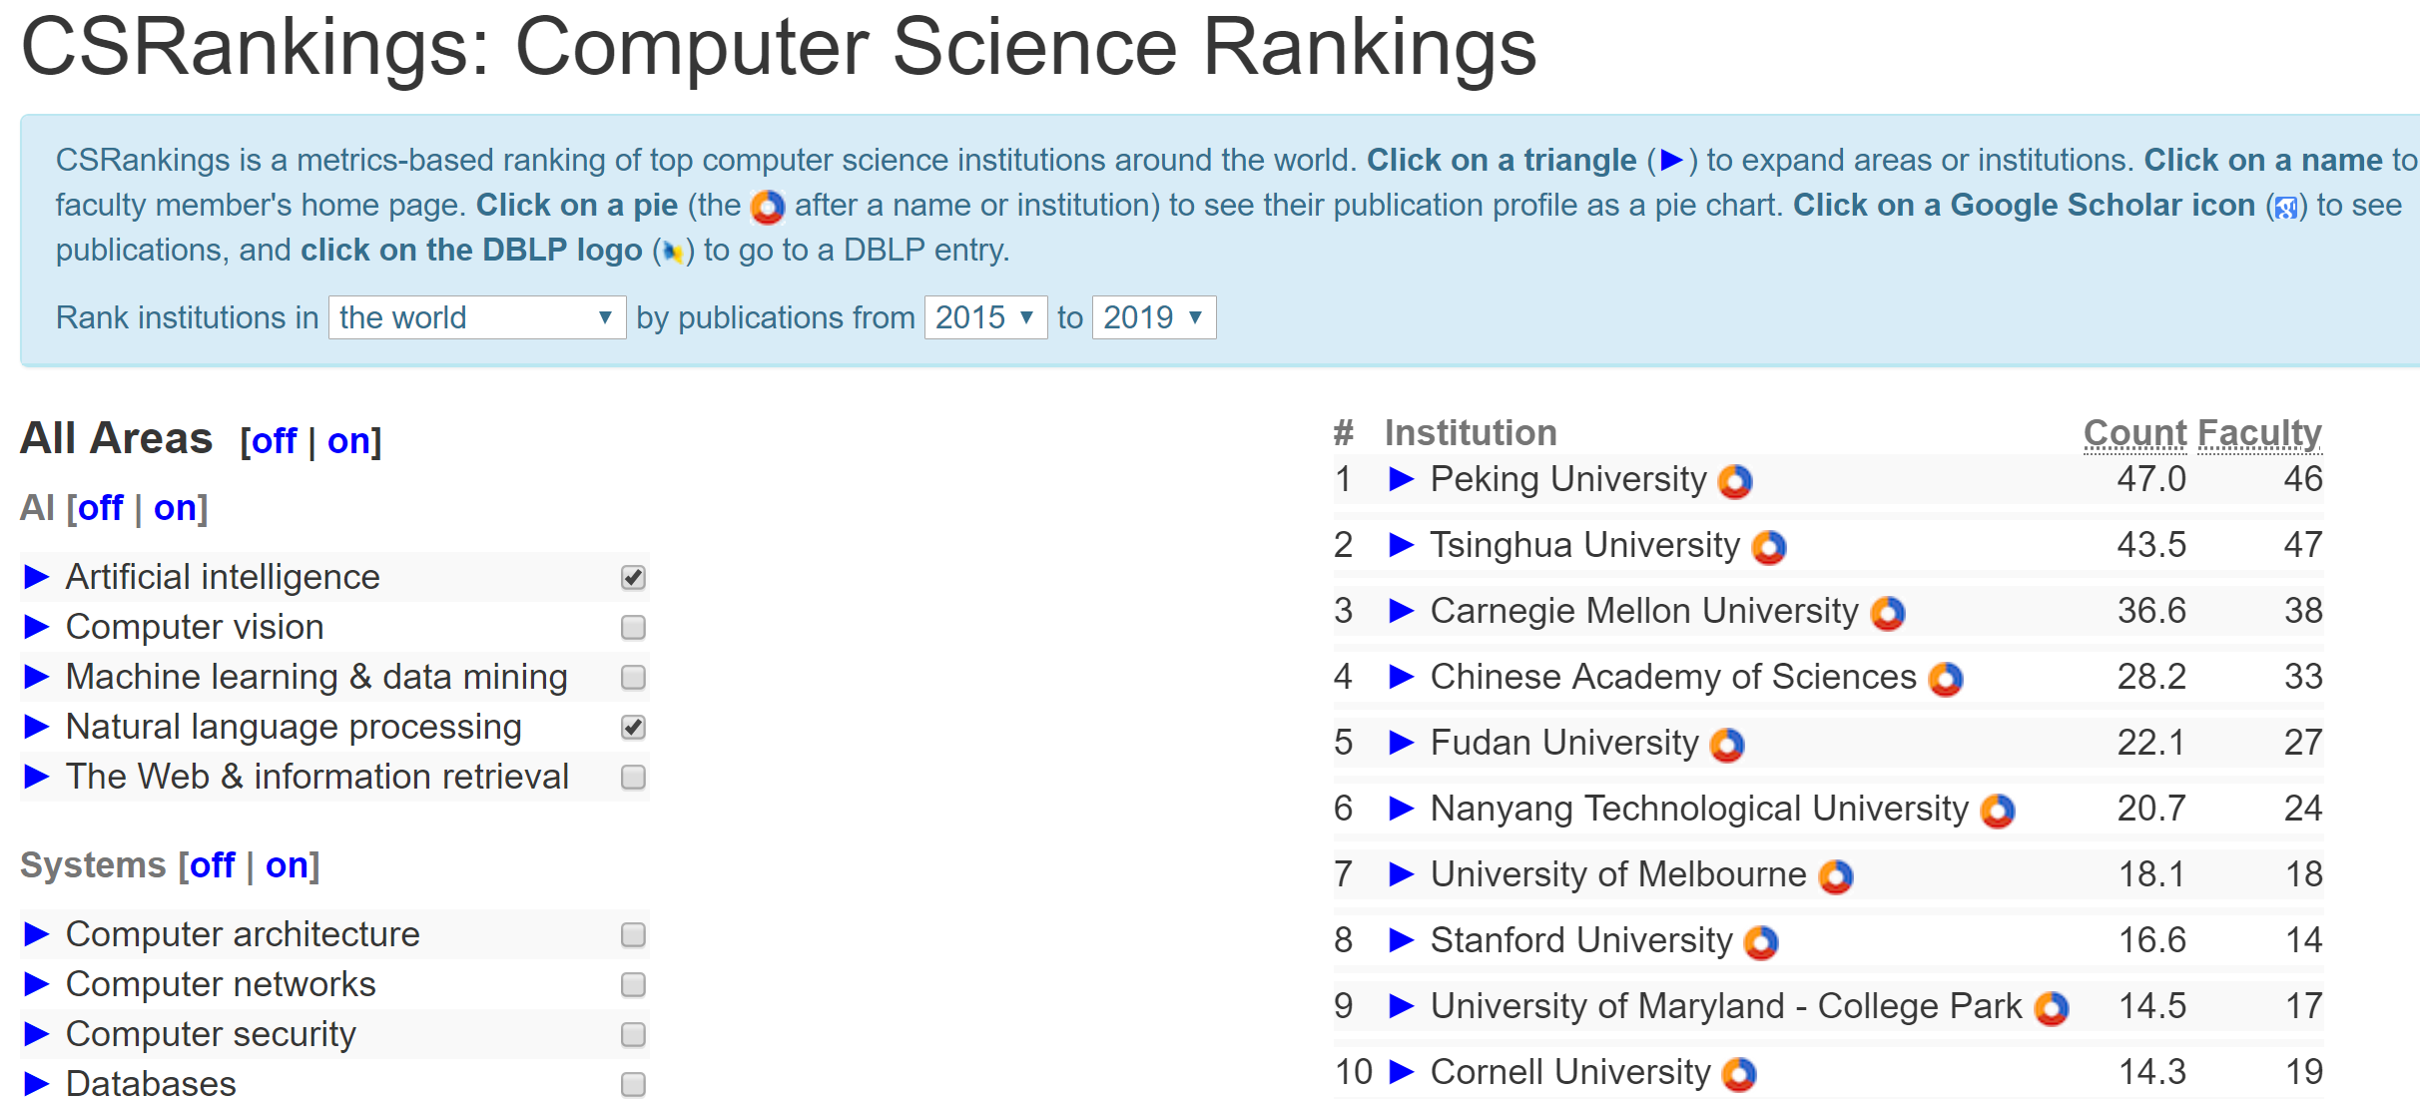
研究组介绍
http://csrankings.org/#/fromyear/2015/toyear/2019/index?ai&nlp&world

Slide 4
关于本课程
人工智能的一个子领域
  神经网络：一种以（人工）神经元为基本单元的模型
  深度学习：一类机器学习问题，主要解决贡献度分配问题。
神经网络
深度学习

Slide 5
更详细的课程概括

Slide 6
课程大纲
概述
  机器学习概述
  线性模型
基础网络模型
  前馈神经网络
  卷积神经网络
  循环神经网络
  网络优化与正则化
  记忆与注意力机制
  无监督学习
进阶模型
  概率图模型
  玻尔兹曼机
  深度信念网络
  深度生成模型
  深度强化学习
  序列生成模型

Slide 7
预备知识
线性代数
微积分
数学优化
概率论
信息论
https://nndl.github.io/
《数学基础》

Slide 8
推荐书籍
《神经网络与深度学习》 https://nndl.github.io/
CM Bishop. Pattern recognition and machine learning. Springer, 2006
Wright, S., & Nocedal, J. (1999). Numerical optimization. Springer Science, 35(67-68), 7.
Boyd, S., & Vandenberghe, L. (2004). Convex optimization. Cambridge university press.

Slide 9
推荐课程
斯坦福大学CS224d: Deep Learning for Natural Language Processing
  http://cs224d.stanford.edu/
  Richard Socher 主要讲解自然语言处理领域的各种深度学习模型
斯坦福大学CS231n: Convolutional Neural Networks for Visual Recognition
  http://cs231n.stanford.edu/
  Fei-Fei Li Andrej Karpathy 主要讲解CNN、RNN在图像领域的应用
加州大学伯克利分校 CS 294: Deep Reinforcement Learning
  http://rail.eecs.berkeley.edu/deeprlcourse/

Slide 10
推荐材料
林轩田《机器学习基石》《机器学习技法》
  https://www.csie.ntu.edu.tw/~htlin/mooc/
李宏毅《1天搞懂深度学习》
  http://speech.ee.ntu.edu.tw/~tlkagk/slide/Tutorial_HYLee_Deep.pptx
李宏毅《Generative Adversarial Network (GAN)》
  http://speech.ee.ntu.edu.tw/~tlkagk/slide/Tutorial_HYLee_GAN.pptx

Slide 11
顶会论文
NIPS、ICLR、ICML、AAAI、IJCAI
ACL、EMNLP
CVPR、ICCV
…

Slide 12
成绩
平时作业（4次）
  4*15% = 60%
期末作业
  35%
课程反馈
  5%
编程语言：Python

Slide 13
人工智能
人工智能（artificial intelligence，AI）就是让机器具有人类的智能。
  “计算机控制”+“智能行为”
人工智能这个学科的诞生有着明确的标志性事件，就是1956年的达特茅斯（Dartmouth）会议。在这次会议上，“人工智能”被提出并作为本研究领域的名称。
人工智能就是要让机器的行为看起来就像是人所表现出的智能行为一样。
John McCarthy（1927-2011）
Notes:
智能（intelligence）是现代生活中很常见的一个词，比如智能手机、智能家
居、智能驾驶等。

Slide 14
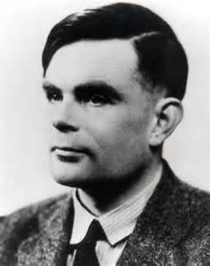
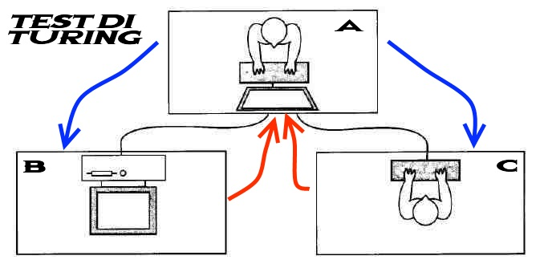
图灵测试
“一个人在不接触对方的情况下，通过一种特殊的方式，和对方进行一系列的问答。如果在相当长时间内，他无法根据这些问题判断对方是人还是计算机，那么就可以认为这个计算机是智能的”。
---Alan Turing [1950]
《Computing Machinery and Intelligence》
Alan Turing
Notes:
1950年 \textbf{图灵测试}：“一个人在不接触对方的情况下，通过一种特殊的方式，和对方进行一系列的问答。如果在相当长时间内，他无法根据这些问题判断对方是人还是计算机，那么就可以认为这个计算机是智能的”。
图灵测试是促使人工智能从哲学探讨到科学研究的一个重要因素，引导了人工智能的很多研究方向。因为要使得计算机能通过图灵测试，计算机必须具备理解语言、学习、记忆、推理、决策等能力。

Slide 15
人工智能的研究领域
让机器具有人类的智能
  机器感知（计算机视觉、语音信息处理）
  学习（模式识别、机器学习、强化学习）
  语言（自然语言处理）
  记忆（知识表示）
  决策（规划、数据挖掘）

Slide 16
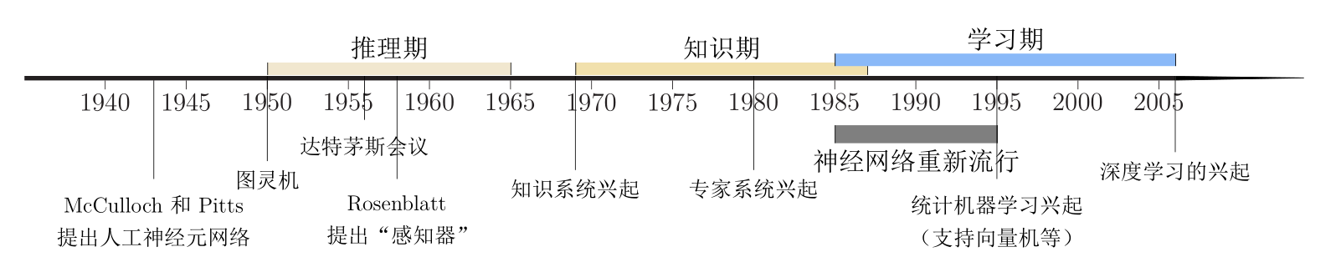
发展历史

Slide 17
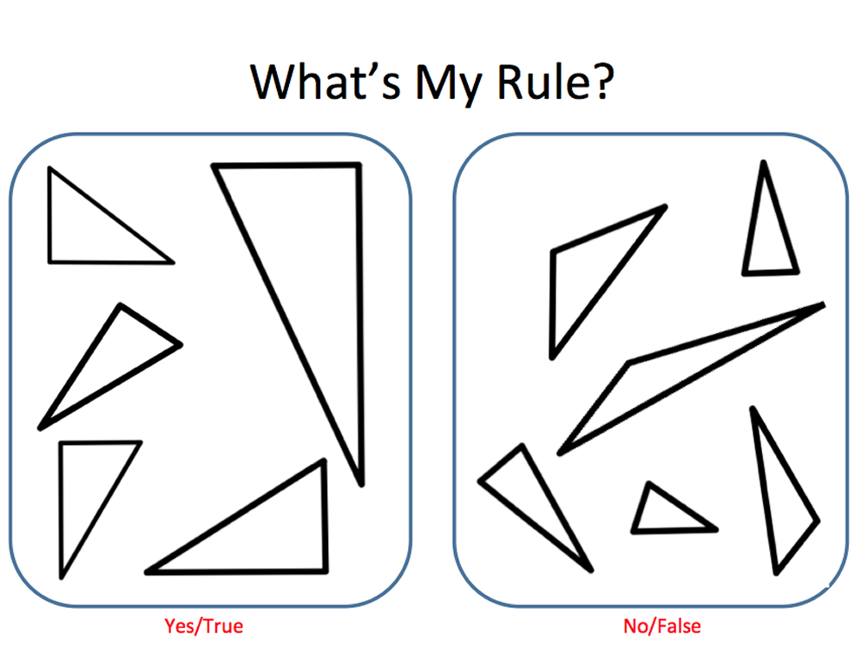
如何开发一个人工智能系统？
专家知识（人工规则）

Slide 18
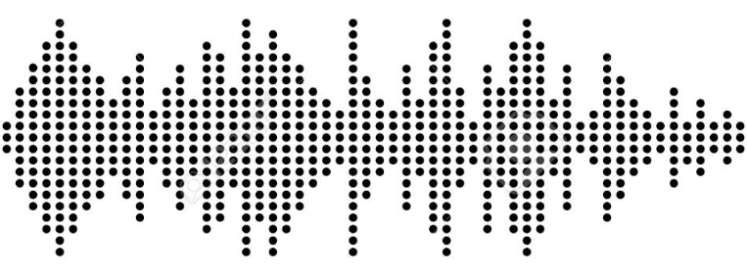
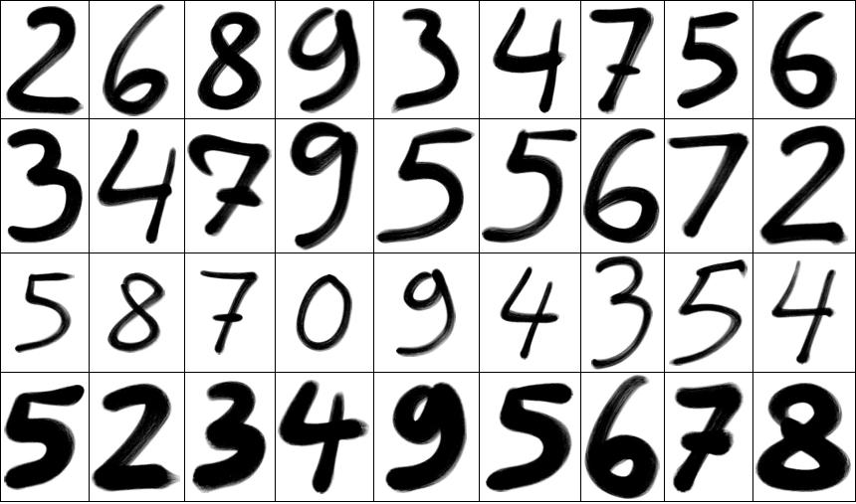
What’s the Rule?
机器学习

Slide 19
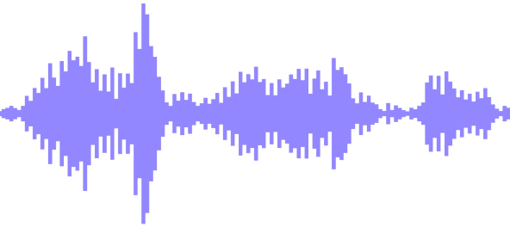
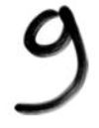
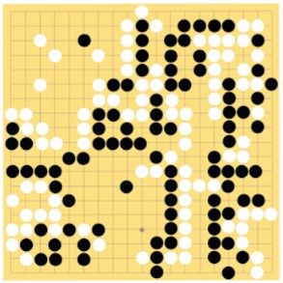
机器学习 ≈ 构建一个映射函数
语音识别
图像识别
围棋
机器翻译
“你好”
“9”
“6-5”
(落子位置)
“你好！”
“Hello!”

Slide 20
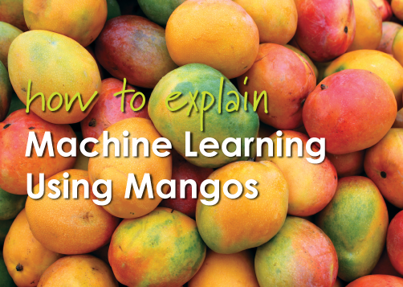
芒果机器学习
如果判断芒果是否甜蜜？
https://www.quora.com/How-do-you-explain-Machine-Learning-and-Data-Mining-to-non-Computer-Science-people

Slide 21
芒果机器学习
  从市场上随机选取的芒果样本（训练数据），列出每个芒果的所有特征：
    如颜色，大小，形状，产地，品牌
  以及芒果质量（输出变量）：
    甜蜜，多汁，成熟度。
  设计一个学习算法来学习芒果的特征与输出变量之间的相关性模型。
  下次从市场上买芒果时，可以根据芒果（测试数据）的特征，使用前面计算的模型来预测芒果的质量。

Slide 22
如何开发一个人工智能系统？
知识
知道
怎么做
不知道
怎么做
专家系统
机器学习
…
图像识别
自然语言处理
语音识别
不容易做
容易做
强化学习
围棋
规则
Notes:
车牌识别？

Slide 23
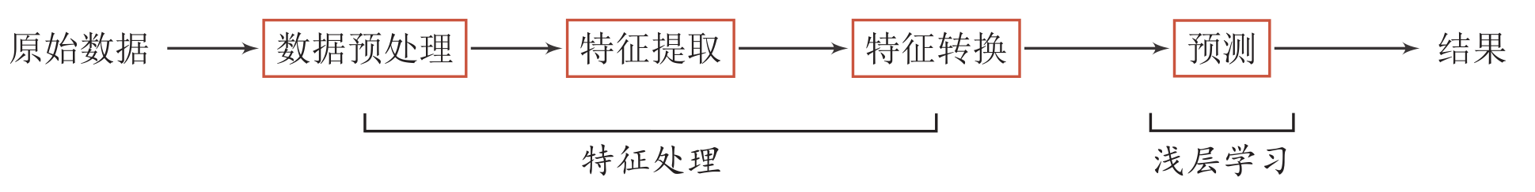
机器学习
当我们用机器学习来解决一些模式识别任务时，一般的流程包含以下几个步骤：
浅层学习（Shallow Learning）：不涉及特征学习，其特征主要靠人工经验或特征转换方法来抽取。
特征工程（Feature Engineering）

Slide 24
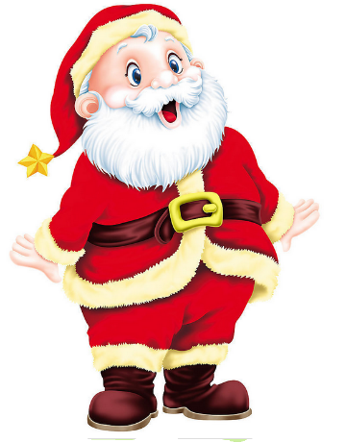
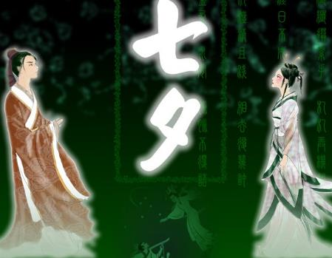
语义鸿沟：人工智能的挑战之一
底层特征 VS 高层语义
  人们对文本、图像的理解无法从字符串或者图像的底层特征直接获得
床前明月光，
疑是地上霜。
举头望明月，
低头思故乡。
Notes:
人们对文本、图像的理解无法从字符串或者图像的底层特征直接获得，它需要使用人们日常生活中积累的大量经验和知识来进行推理和判断。
对于一些高层次的抽象概念，如一幅关于节日的图像所表达出的欢乐和喜庆的感觉等，更需要根据人的知识来判断。

Slide 25
表示学习
Bengio, Yoshua, Aaron Courville, and Pascal Vincent. "Representation learning: A review and new perspectives." IEEE transactions on pattern analysis and machine intelligence 35.8 (2013): 1798-1828.
数据表示是机器学习的核心问题。
  特征工程：需要借助人类智能
表示学习
  如何自动从数据中学习好的表示
难点
  没有明确的目标

Slide 26
什么是好的数据表示？
“好的表示”是一个非常主观的概念，没有一个明确的标准。
但一般而言，一个好的表示具有以下几个优点：
  应该具有很强的表示能力。
  应该使后续的学习任务变得简单。
  应该具有一般性，是任务或领域独立的。
Notes:
现代科学以物理、数学为典范，表达规律的等式实质上都是要在某种变化中，表示出一种能用量的关系显示出来的不变性的规律。
近义词：换汤不换药，殊途同归
把主要常见的动作、情形，归纳成几个公式(或说是套路、围棋定式之类的东西)，

Slide 27
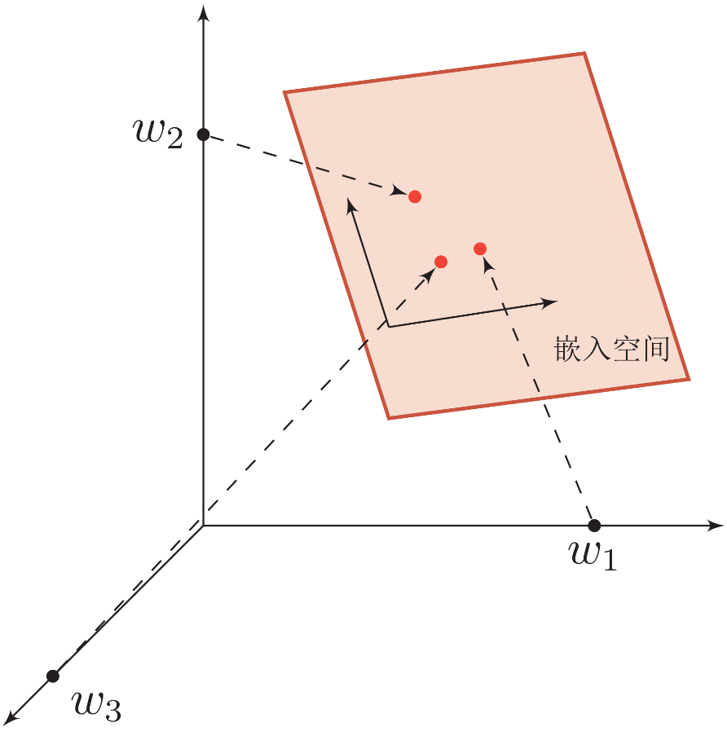
语义表示
如何在计算机中表示语义？
符号表示
分布式表示
知识库
规则
嵌入：压缩、低维、稠密向量
  One-Hot向量
局部表示

Slide 28
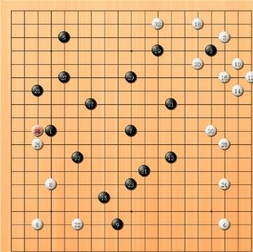
表示形式
符号表示
  离散表示、局部表示
  One-Hot向量
分布式(distributed)表示
  压缩、低维、稠密向量
  用O(N)个参数表示 O(2^{k})区间
    k为非0参数，k<N
 | 离散表示 | 连续表示
A | [1 0 0 0] | [0.25 0.5]
B | [0 1 0 0] | [0.2 0.9]
C | [0 0 1 0] | [0.8 0.2]
D | [0 0 0 1] | [0.9 0.1]
  分布式表示
Notes:
RBMs, sparse coding, auto-encoders or
multi-layer neural networks can all represent up to O(2k) input
regions using only O(N) parameters (with k the number of
non-zero elements in a sparse representation, and k = N in
non-sparse RBMs and other dense representations).

Slide 29

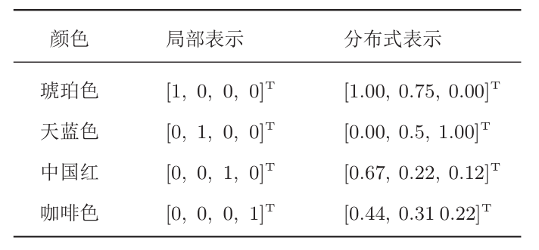
一个生活中的例子：颜色
Notes:
据不完全统计，现有的颜色命名已经有1300多种
即神经元和颜色名字是“多对多”关系。
很有很多比如``红色''、``白色''、``黑色''、``绿色''，还有以地区或物品命名的，比如“中国红”、“普鲁士蓝”、“咖啡色”、“奶油色”等等。

Slide 30
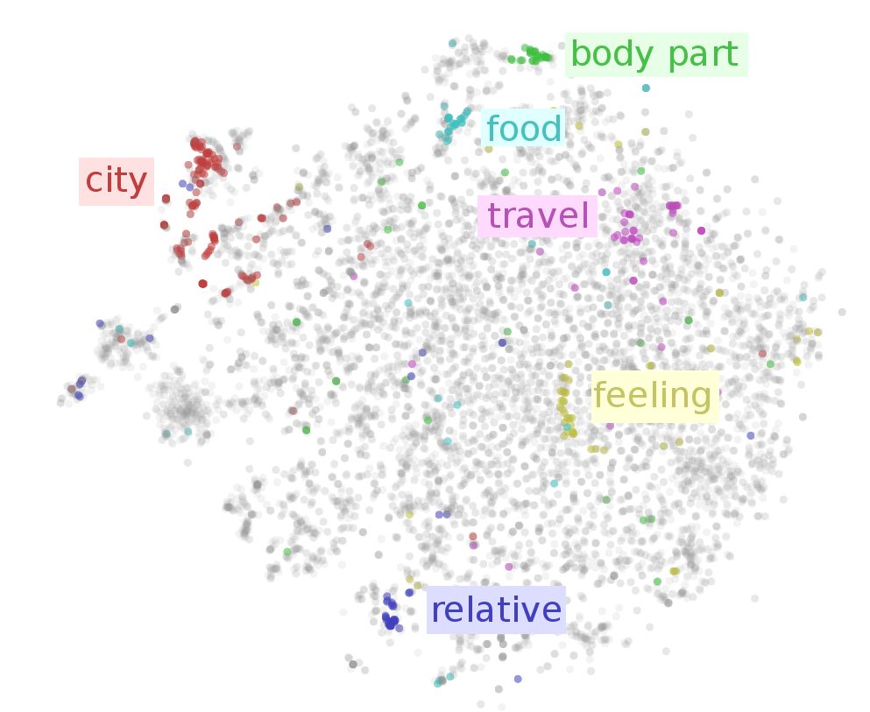
词嵌入（Word Embeddings）
上海
北京
高兴
难过
https://indico.io/blog/visualizing-with-t-sne/

Slide 31
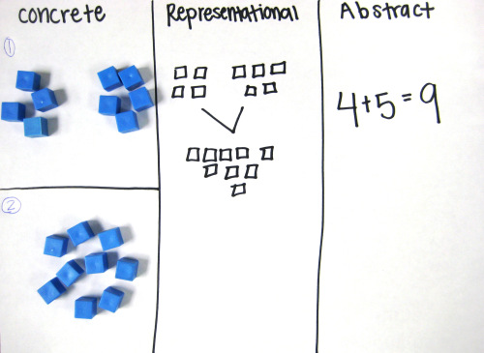
表示学习与深度学习
一个好的表示学习策略必须具备一定的深度
  特征重用
    指数级的表示能力
  抽象表示与不变性
    抽象表示需要多步的构造
https://mathteachingstrategies.wordpress.com/2008/11/24/concrete-and-abstract-representations-using-mathematical-tools/
Notes:
Deep architectures can lead
to abstract representations because more abstract concepts can
often be constructed in terms of less abstract ones.
深度：输入到输出之间的路径（信用分配）
多层人工神经网络
层数大于1
Schmidhuber: 10 is sure deep

Slide 32
传统的特征提取
特征提取
  线性投影（子空间）
    PCA、LDA
  非线性嵌入
    LLE、Isomap、谱方法
  自编码器
特征提取VS表示学习
  特征提取：基于任务或先验对去除无用特征
  表示学习：通过深度模型学习高层语义特征

Slide 33
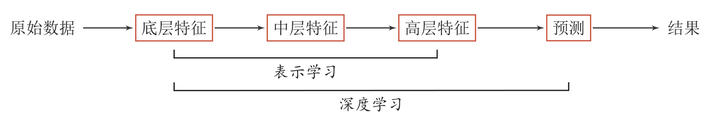
深度学习
通过构建具有一定“深度”的模型，可以让模型来自动学习好的特征表示（从底层特征，到中层特征，再到高层特征），从而最终提升预测或识别的准确性。

Slide 34
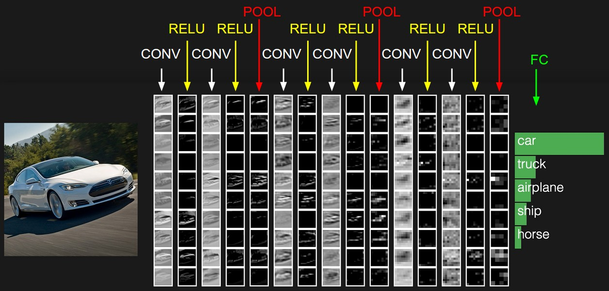
表示学习与深度学习

Slide 35

深度学习的数学描述
$$y=f\left(x\right)$$
𝑦=𝑓(𝑥)
$$y=f2(f1\left(x\right))$$
𝑦=𝑓²(𝑓¹(𝑥))
$$y=f5(f4(f3(f2(f1\left(x\right)))))$$
𝑦=𝑓⁵(𝑓⁴(𝑓³(𝑓²(𝑓¹(𝑥)))))
…
浅层学习
深度学习
$fl\left(x\right)为$非线性函数，不一定连续。
当$fl\left(x\right)$连续时为神经网络！ 比如$fl\left(x\right)=σ\left(Wlfl−1\left(.\right)\right)$
Notes:
复合函数

Slide 36
神经网络

Slide 37
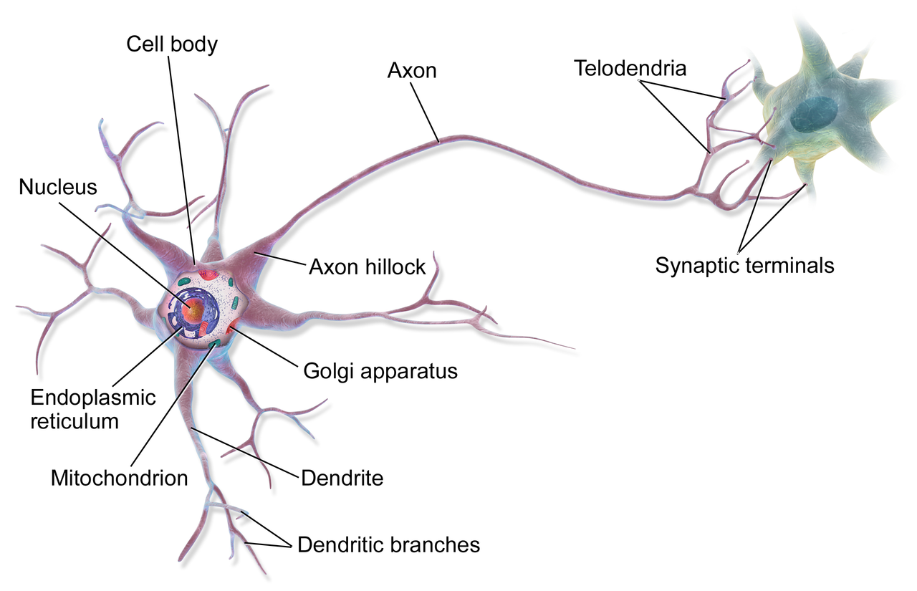
生物神经元
人脑有860亿个神经元
video: structure of brain
单个神经细胞只有两种状态：兴奋和抑制
Notes:
\item \textbf{细胞体}（Soma）中的神经细胞膜上有各种受体和离子通道，胞膜的受体可与相应的化学物质神经递质结合，引起离子通透性及膜内外电位差发生改变，产生相应的生理活动：\textbf{兴奋}或\textbf{抑制}。
\item 细胞突起是由细胞体延伸出来的细长部分，又可分为树突和轴突。
\item \textbf{树突}（Dendrite）可以接受刺激并将兴奋传入细胞体。每个神经元可以有一或多个树突。
\item \textbf{轴突}(Axons)可以把兴奋从胞体传送到另一个神经元或其他组织。每个神经元只有一个轴突。

Slide 38
神经网络如何学习？
赫布法则 Hebb's Rule
  “当神经元 A的一个轴突和神经元B很近，足以对它产生影响，并且持续地、重复地参与了对神经元B的兴奋，那么在这两个神经元或其中之一会发生某种生长过程或新陈代谢变化，以致于神经元A作为能使神经元B兴奋的细胞之一，它的效能加强了。”
  ----加拿大心理学家Donald Hebb，
  《行为的组织》，1949
人脑有两种记忆：长期记忆和短期记忆。短期记忆持续时间不超过一分钟。如果一个经验重复足够的次数，此经验就可储存在长期记忆中。
短期记忆转化为长期记忆的过程就称为凝固作用。
人脑中的海马区为大脑结构凝固作用的核心区域。

Slide 39
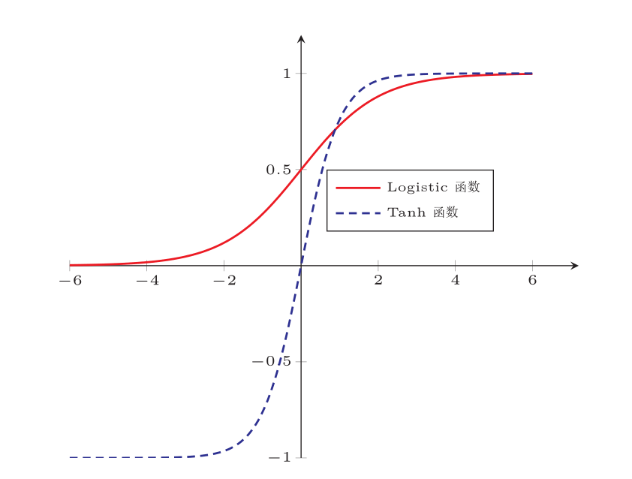
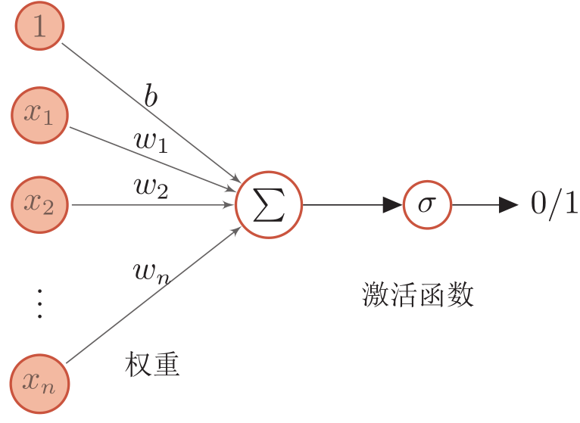
人工神经元

Slide 40
人工神经网络
人工神经网络主要由大量的神经元以及它们之间的有向连接构成。因此考虑三方面：
神经元的激活规则
  主要是指神经元输入到输出之间的映射关系，一般为非线性函数。
网络的拓扑结构
  不同神经元之间的连接关系。
学习算法
  通过训练数据来学习神经网络的参数。

Slide 41
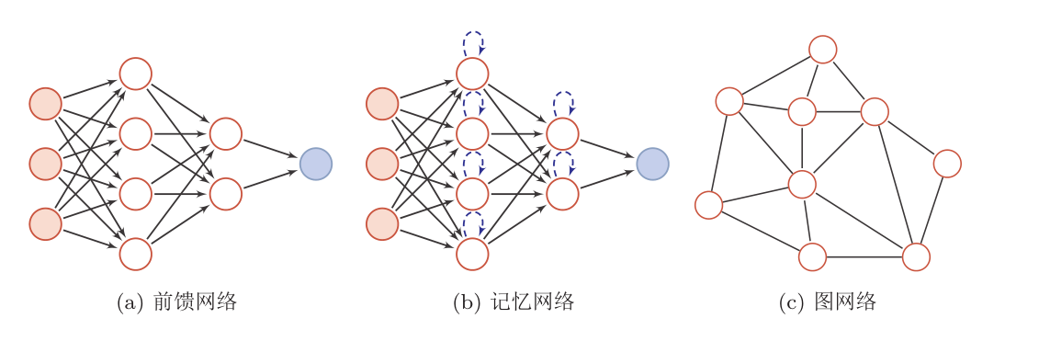
人工神经网络
人工神经网络由神经元模型构成，这种由许多神经元组成的信息处理网络具有并行分布结构。
  虽然这里将 神经网络结构大体上分为三种类型，但是大多数网络都是复合型结构，即一个神经网络中包括多种网络结构。

Slide 42
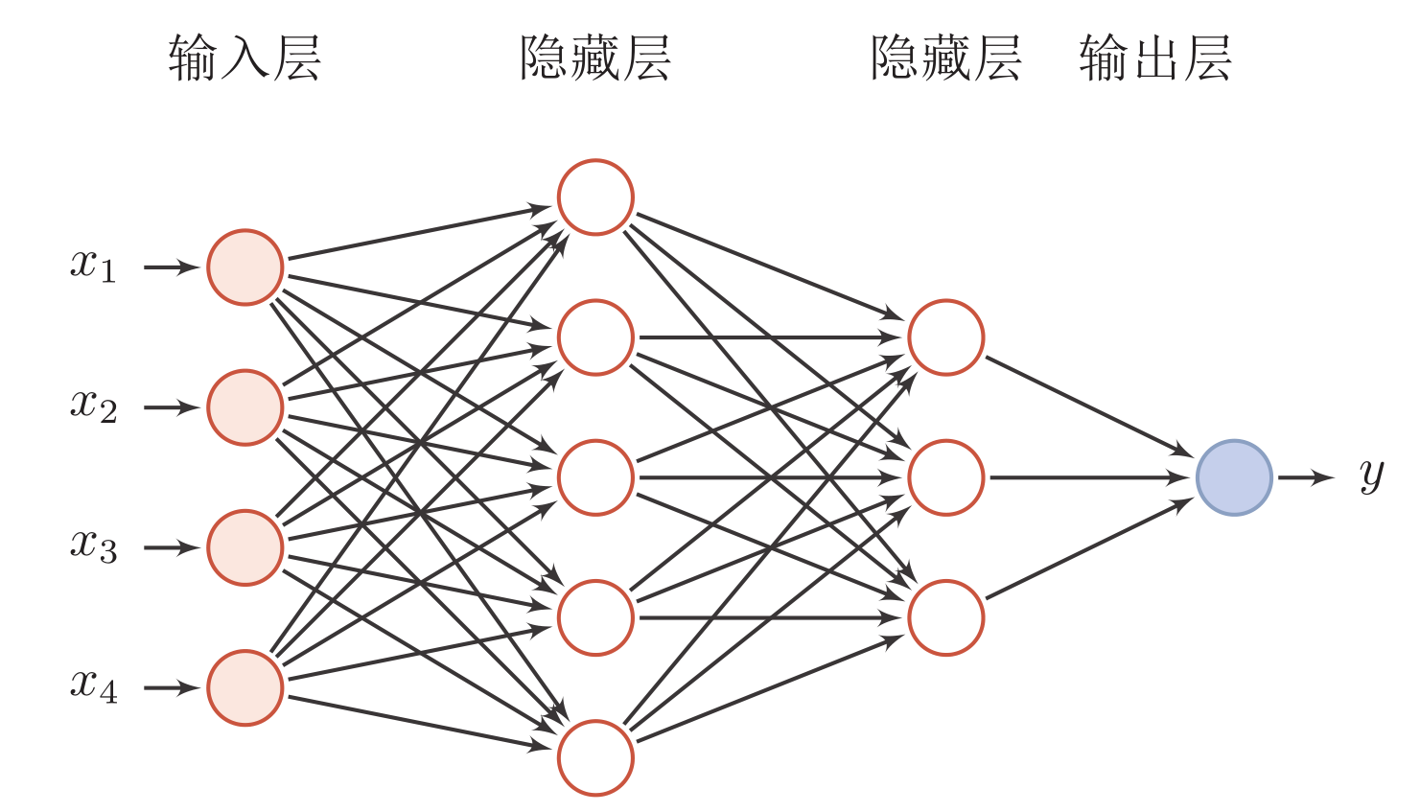


神经网络
$$y= (f3(f2(f1\left(x\right)))$$
$$fl\left(x\right)=σ\left(Wlfl−1\left(.\right)\right)$$

Slide 43
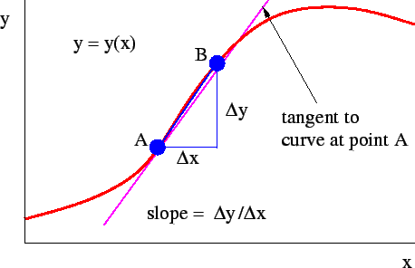
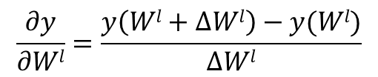
如果解决贡献度分配问题？
偏导数
贡献度
$$\frac{∂y}{∂Wl}=\frac{y\left(Wl+∆Wl\right)−y(Wl)}{∆Wl}$$
神经网络天然不是深度学习，但深度学习天然是神经网络。

Slide 44
神经网络发展史
神经网络的发展大致经过五个阶段。
第一阶段：模型提出
  在1943年，心理学家Warren McCulloch和数学家Walter Pitts和最早描述了一种理想化的人工神经网络，并构建了一种基于简单逻辑运算的计算机制。他们提出的神经网络模型称为MP模型。
  阿兰·图灵在1948年的论文中描述了一种“B型图灵机”。(赫布型学习)
  1951年，McCulloch和Pitts的学生Marvin Minsky建造了第一台神经网络机，称为SNARC。
  Rosenblatt [1958]最早提出可以模拟人类感知能力的神经网络模型，并称之为感知器（Perceptron），并提出了一种接近于人类学习过程（迭代、试错）的学习算法。

Slide 45
神经网络发展史
第二阶段：冰河期
  1969年，Marvin Minsky出版《感知机》一书，书中论断直接将神经网络打入冷宫，导致神经网络十多年的“冰河期”。他们发现了神经网络的两个关键问题。
    第一是基本感知机无法处理异或回路。
    第二个重要的问题是电脑没有足够的能力来处理大型神经网络所需要的很长的计算时间。
  1974年，哈佛大学的Paul Webos发明反向传播算法，但当时未受到应有的重视。
  1980年，Kunihiko Fukushima（福岛邦彦）提出了一种带卷积和子采样操作的多层神经网络：新知机（Neocognitron）

Slide 46
神经网络发展史
第三阶段：反向传播算法引起的复兴
  1983年，加州理工学院的物理学家John Hopfield对神经网络引入能量函数的概念，并提出了用于联想记忆和优化计算的网络（称为Hopfield网络），在旅行商问题上获得当时最好结果，引起轰动。
  1984年，Geoffrey Hinton提出一种随机化版本的Hopfield网络，即玻尔兹曼机。
  1986年， David Rumelhart和James McClelland对于联结主义在计算机模拟神经活动中的应用提供了全面的论述，并重新发明了反向传播算法。
  Geoffrey Hinton[1986]等人将引入到多层感知器
  LeCun et al. [1989]将反向传播算法引入了卷积神经网络，并在手写体数字识别上取得了很大的成功。

Slide 47
神经网络发展史
第四阶段：流行度降低
  在20世纪90年代中期，统计学习理论和以支持向量机为代表的机器学习模型开始兴起。
  相比之下，神经网络的理论基础不清晰、优化困难、可解释性差等缺点更加凸显，神经网络的研究又一次陷入低潮。

Slide 48
神经网络发展史
第五阶段：深度学习的崛起
  2006年，Hinton and Salakhutdinov [2006]发现多层前馈神经网络可以先通过逐层预训练，再用反向传播算法进行精调的方式进行有效学习。
  深度的人工神经网络在语音识别和图像分类等任务上的巨大成功。
  随着大规模并行计算以及GPU设备的普及，计算机的计算能力得以大幅提高。此外，可供机器学习的数据规模也越来越大。在计算能力和数据规模的支持下，计算机已经可以训练大规模的人工神经网络。

Slide 49
深度学习革命
AI领域
  语音识别：可以使得词错误率从1/4下降到1/8
  计算机视觉：目标识别、图像分类等
  自然语言处理：分布式表示、机器翻译、问题回答等
  信息检索、社会化网络
三个Deep：
  Deep Blue
  Deep QA
  Deep Learning
Notes:
发展历史
1958 年 Rosenblatt 感知器
1969 年 Minsky XOR
1986 年 Hinton、LeCun 人工神经网络（BP 算法）
1998 年 LeCun 卷积神经网络
2006 年 Hinton 深度网络

Slide 50
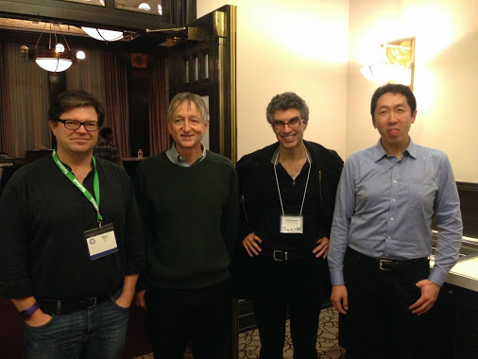
学术机构
Toronto 大学
  Hinton 75 年 Edinburgh 大学博士
NYU
  Lecun (Now Facebook) 87 年 Hinton 博士后
Montreal大学
  Bengio 91 年 M. Jordan 博士后
Stanford大学
  Ng (Now Baidu) 03 年 UC Berkeley 大学 M. Jordan 博士
IDSIA
  Jürgen Schmidhuber

Slide 51
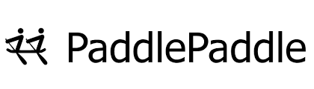



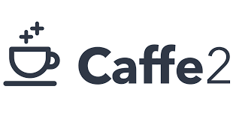




常用的深度学习框架
简易和快速的原型设计
自动梯度计算
无缝CPU和GPU切换

Slide 52
课后作业
复习数学知识
  https://nndl.github.io/ 附录《数学基础》
编程练习
  熟悉基本的Numpy操作
    Numpy是Python中对于矩阵处理很实用的工具包
  https://github.com/nndl/exercise
    chap1_warmup

